Slide 1
Archeologie středověkého a novověkého města
9. Organizace výroby, řemesla a cechy.

Slide 2
Vydělení řemesel z agrární výroby:
– vesnice: zemědělství a pastevectví
výrobní činnosti se rozvíjely v menším měřítku (ve spojení se zemědělskou produkcí)
města: střediska řemesel a obchodu, právní zajištění (městská privilegia)
podmínky ke specializaci výrobních činností a tržního zapojení
do 13. stol. převažovala podomácká výroba
Řemeslo – produkční činnost, která je výsledkem organizace zbožní rukodělné výroby, provozované profesionálně
Petráň, J.: Středověká řemesla v dějinách hmotné kultury, AH 8, 1983, 27-39
Janáček, J.: Přehled vývoje řemeslné výroby v českých zemích v epoše feudalismu, Praha 1963.
Měřínský, Z.: K problematice archeologického výzkumu řemeslné výroby 10. až první poloviny
16. století na Moravě a ve Slezsku, AH 8, 1983, 41-71.
Richter, M., Smetánka, Z.: Archeologie a studium středověké řemeslné výroby, AH 8, 1983, 11-26.

Slide 3
Okruhy studia
I. Technologie – studium výrobních procesů souvisejících s finálními výrobky
1. Prameny přímé:
a) suroviny a místa jejich získávání (montánní archeologie)
– doklady těžby v terénu: pinky, náhony, lomy aj.
– metalurgické nálezy (pece, úpravnické areály aj.)
b) polotovary a nedokončené výrobky
c) pracovní nástroje
d) defektní výrobky
e) odpad – střepiště v hrnčířských dílnách
– železná struska v železářských dílnách
– odštěpky dřeva a hobliny v bednářských dílnách
– odstřižky kovů a plechy v kovářských a platnéřských dílnách
– zbytky kůží v ševcovských a jirnchářských dílnách
f) stopy pracovních procesů – stopy hrnčířského kruhu, soustruhu, kamenických dlát aj.
g) dílny – hrnčířské: v Brně, Kostelci nad Orlicí, v Praze na Malé straně aj.
– řeznické: v Sezimově Ústí
– metalurgické: Želechovice, Olomoučany aj.

Slide 4
2. Prameny nepřímé:
a) písemné – inventáře dílen, testamenty, cechovní artikule, městské knihy
b) ikonografické – doklady vybavení dílen a technologického procesu
Husa, V., Petráň J., Šubrtová, A.: 1979: Homo Faber. Pracovní motivy ve starých vyobrazeních. Praha.
Norimberská kniha řemesel z 15. stol.
II. Organizace řemeslné výroby:
a) územní: v určitém geografickém prostředí (Praha: hutnictví, kovářství a bronzařství)
b) sociální: v určitých prostředích (vesnice, město, panská sídla – hospodářské předhradí)
III. Oblast spotřeby:
a) distribuce řemeslných výrobků (distribuční okruhy: lokální a regionální trh)
b) export na větší vzdálenosti: středověk – např. loštická keramika, porýnská kamenina
novověk – sukno, víno

Slide 5
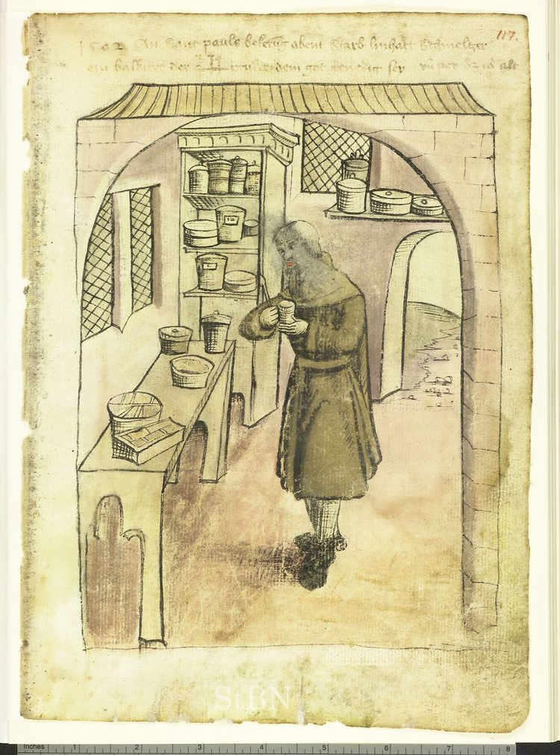

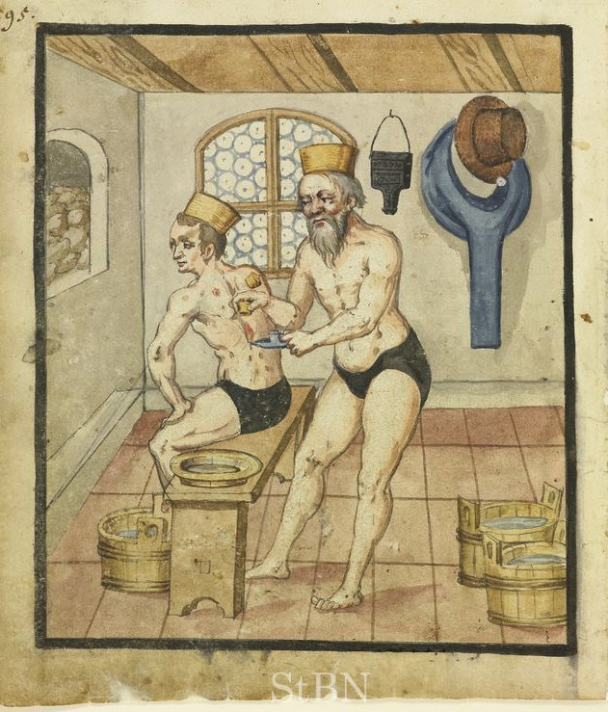
Domovní kniha Mendelsonových dvanácti bratří
(tzv. Norimberská kniha řemesel)
– vznikla z popudu bohatého norimberského obchodníka Konráda Mendela, jenž v roce 1388 nechal postavit dům pro dvanáct starých řemeslníků a zajistil jej kapitálem.
– přibližně od roku 1425/26 byl každý „bratr Mendelů“ zobrazen v knize Mendelova domu, která byla vedena do konce císařského města (1806) a obsahuje 765 vyobrazení.
– pokračovatelem Mendelovy nadace se na počátku 16. století stal podnikatel uhlí a oceli Matthäus Landauer, který vytvořil v Norimberku druhý „Dům dvanácti bratří“. Stejnojmenná domovní kniha začala v roce 1511 a obsahuje 406 portrétů řemeslníků.
Holič
Hausbuch der Mendelschen Zwölfbrüderstiftung, 1425–1799. Dostupné na <http://www.nuernberger-hausbuecher.de/index.php?do=page&mo=2> [vid. 2023-05-02].
Lazebník

Slide 6
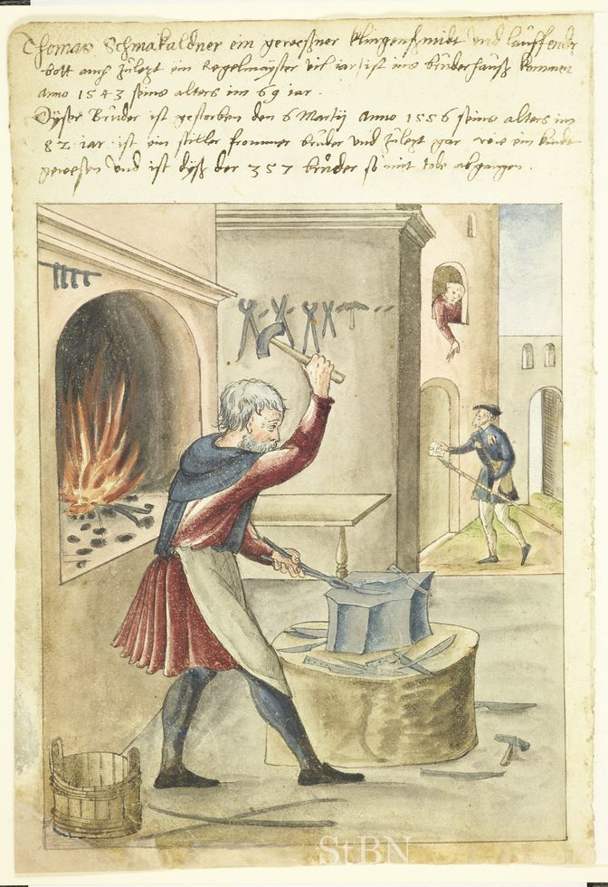
Norimberská kniha řemesel:
– vyobrazení řemeslníků
– výrobních postupů
– pracovních nástrojů
1388: Konrad Mendel postavil v Norimberku dům pro
vysloužilé řemeslníky
1425: od toho roku byl nově příchozí člen domu
portrétován v dílně se svým nářadím
1511: další knihy vznikly v domě Matthäuse Landauera
1760: knihy dovedeny do tohoto roku
Čepelník, 1556
www.nuernberger-hausbuecher.de

Slide 7
Cechy
Cechy – z něm. Zeichen: sdružení řemeslníků a obchodníků jednoho řemesla kvůli ochraně před konkurencí
Josef Janáček, - Přehled vývoje řemeslné výroby v českých zemích za feudalismu. Praha 1963.
Zikmund Winter – z náboženských bratrstev: Dějiny řemesel a obchodu v Č. ve XIV. a XV. století, Praha 1909.
Bedřich Mendl – vznikaly z podnětu městské rady: Počátky našich cechů, ČĆH 33, 1927, 1–13.
Hana Pátková – z náboženských bratrstev: Bratrstvie ke cti Božie. Praha 2000.
rozlišuje cech (hospodářské zájmy) a bratsrstvo (náboženské)
– dohled nad živností: kvalita a ceny výrobků, nákup surovin a odbyt výrobků + slavení svátků a poutí
– tzv. zachovací list: podmínky přijetí do cechu – městské občanství, z plné rodiny, pokřtění, mravnost
Výhody řemeslné organizace:
– lépe eliminovaly konkurenci cizích řemeslníků a diktovaly ceny spotřebitelům
– plynule zásobovaly vnitřní trh (potravinářská řemesla)
– vandrování tovaryšů (tzv. odpuštění): zdokonalení v řemesle, přinášelo inovace (novinky)
1318 – cechovní organizace krejčích na Starém městě pražském
1337 – řezníci v Českých Budějovicích (schválil Jan Lucemburský)

Slide 8
Cechovní organizace
Sdružená řemesla – technologicky navazující sdružená v jednom cechu (kováři, koláři, bednáři)
– v menších městech jeden cech pro všechny řemesla
Zemské cechy – hlavní byl pražský cech (společný pro Staré a Nové Město pražské)
– poskytovaly základ jednotných statut (mlynáři, řezníci, sladovníci)
– venkovští řemeslníci se mohli stát členy pražského cechu
Artikule – podmínky provozování řemesla: organizační struktura, přijetí za mistra, poplatky, kvalita výrobků,
učňovská a tovaryšská léta, víra
– statuta schvalovala městská rada nebo vrchnost
– v případě potřeby byly obnovovány a doplňovány
– měli i tovaryši, kteří se sdružovali v tzv. menším cechu

Slide 9
Organizační hierarchie – trojstupňová: mistr – tovaryš – učedník
Učedník – lat. discipulus: 10 až 12 let, za učení se platily poplatky, za vstup do cechu tzv. památné, služba 2 – 6 let
Tovaryš – lat. fámulus: pracoval v dílně mistra a pak se ucházel o členství v cechu (nemajetný = věčný tovaryš)
– tzv. šenkovní cechy: povinnost vandru (od 16. stol. rozdělení na šenkovní a nešenkovní)
– tzv. vandrovní: ve městě přivítán v cechovní hospodě, kde ukázal výušní list a byla mu nabídnuta práce
když práce nebyla, dostal příspěvek tzv. schenk (z něm. Geschenk)
– termín „schenk“ se přenesl na cechy s povinným vandrem (krejčí, kožešníci, koželuzi, truhláři)
– 16. stol.: odešel-li od mistra bez vysvětlení, už ve městě práci nedostal
– tzv. vandr trestní: ukládán, aby se naučili dobrým způsobům
Mistr – plnoprávný člen cechu
– podmínky přijetí: legitimní původ (z manželského lože), složení mistrovské zkoušky (tzv. mistrovský kus)
zaplacení poplatku ( tzv. příjemné; většinou osvobozeni synové mistrů)
odevzdání stanoveného množství vosku a pohoštění členů cechu (tzv. svačina)
Organizační hierarchie

Slide 10
Starší nebo starší přísežný – stál v čele cechu
Cechmistr – řídil život uvnitř cechu, (i 2 –3), soudní pravomoc nad členy
Poplatky – 4 x ročně (o tzv. suchých dnech - postních)
– za přijetí mistra, složení mistrovské zkoušky, přijetí učedníka a vyučení
– za pronájem hospody, kde se členové cechu scházeli
– za mši, almužny, výpomoc v nouzi (požár, nemoc)
– společné hostiny, pořízení cechovních dokumentů, nákup surovin
Fušeři (stolíři, hudlaři) – řemeslníci stojící mimo cech (domácí výrobci)
Dvorští řemeslníci – pracovali přímo pro vrchnost (necechovní)
Židovští řemeslníci – výroba košer potravin, oděvů
1731 – generální řemeslnický patent (inkorporace necechovních řemeslníků)
1739 – sjednocení cechovních zřízení (jednotná statuta, pevné poplatky…)
1859 – částečné zrušení cechů
1872 – úplné

Slide 11
Cechovní správa
Funkce – samospráva v rámci daného profesního odvětví
Valná hromada – tvořili ji zpravidla mistři cechu, nominoval je panovník nebo jím určená osoba
Cechovní shromáždění – obvykle 4x ročně v domě cechmistra
– projednávání různých záležitostí, potvrzování předpisů
– rozhodovací pravomoc v případě, že tak neučinil cechmistr
– přijímání nových členů (mistrů) a propouštění starých
– potvrzování tovaryšů
– zahájení jednání otevřením pokladnice, vybírání příspěvků
– pravidla byla zakotvena ve statutech (zákaz zbraní, předepsané odění)
– řešení sporů a soudy (projednávání muselo zůstat v tajnosti)
– zakončeno mistrovskou svačinou

Slide 12
Tzv. Soběslavská práva:
– 1440: soubor městských práv Starého Města pražského
– 1. část: domnělá privilegia od Soběslava II. († 1180) pro Staré Město
– 2. část: tzv. Staropražská práva:
1439: městský písař Mikuláš z Humpolce (autor?), 3 redakce (přepracování)
1455: třetí se stala oficiální sbírkou zákonů Starého Města pražského
seznam cechů a jejich řazení v průvodu: řezníci, zlatníci, platnéři, kožešníci, krejčí, ševci,
nožíři, sladovníci, pekaři, bednáři, lazebníci,
soukeníci a kramáři

Slide 13
Cechovní symbolika
Znak – většinou nesl symboly řemesel (pracovní nástroje, patrony či světce, výrobky aj.)
Pečeť – sloužila k signování dokumentů
Korouhve a prapory – reprezentační funkce: nosily se při různých oslavách, v procesích nebo
při pohřbech vedle rakve se zemřelým
Cechovní truhla – zvaná „matka“ sloužila k uložení dokumentů
– otevřením se začínalo jednání
Cechovní znamení – odznak cechu na vývěsních štítech (ševci – bota, kováři – podkova)

Slide 14

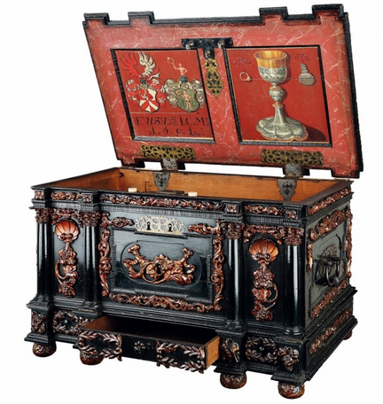
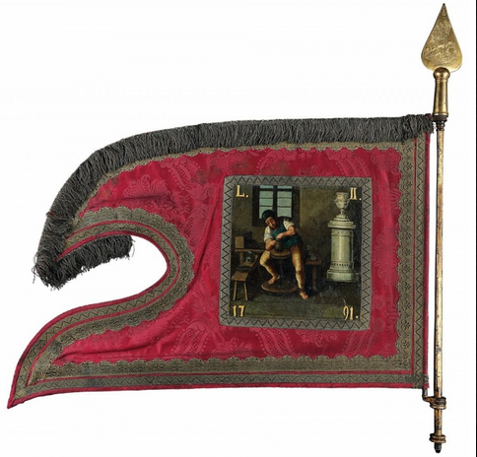
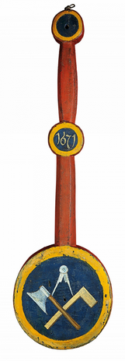
Znak cechu rybářů
1791: korouhev pražských hrnčířů
1671: cechovní odznak: ferule
pražských tesařů
1691: pokladna pražských zlatníků

Slide 15
Rozdělení řemesel
Podle oborů a pracovní činnosti:
potravinářská: řezníci, pekaři, perníkáři, mlynáři, sladovníci, pivovarníci, včelaři
textilní: barvíři, vlnaři, soukeníci, provazníci
Oděvní a obuvní: krejčí, punčocháři, kloboučníci, ševci
kožedělná: koželuhové, ševci, rukavičníci, řemenáři, uzdaři
dřevozpracující: truhláři, štítaři, bednáři, řezbáři, stolaři
kovodělná: kováři, zámečníci, klempíři, mečíři, pasíři, nožíři
stavební: zedníci, , cihláři, hrnčíři, kamnáři, tesaři, kameníci

Slide 16
Řezníci
Dobytek – nakupovali v okolních vesnicích (i vlastní chov ve městě)
Městská jatka – porážení dobytka
Masné krámy (lavice) – prodávat mohli pouze členové cechu
– prodej kostí (36 grošů)
¨
Masné trhy – maso prodávali tzv. huntýři (přespolní, pouze 1x týdně)
Řezník, 1465, Norimberská kniha řemesel.
(www.nuernberger-hausbuecher.de).

Slide 17
Hrnčíři lat. Figuli, lutifiguli, ollatores, figellatores, později něm. Töpfer, Hafner
pol. 11. až konec 12. stol. – podomácká výroba
od 13. stol. – ve městech se usazovali v jedné ulici, kolem náměstí, předměstí (název ulice mohl označovat krámy)
1) individualizované dílny: jeden výrobce (hrnčíř) a jeho rodina
2) sdružené dílny: spojení několika hrnčířů ve výrobním okrsku
3) produkční centra: koncentrace výroby vázaná na suroviny
od 14. a 15. stol. – uváděni jmény v městských knihách
– cechy: profesní sdružení hrnčířů (1488: Praha; 1601: Brno)
První hrnčířské pece – zjištěny koncem min. stol.: Břví, Broučkov, Čáslav, Blansko
Zmínky o těžbě hlíny – Sezimovo Ústí-Levobřežní předměstí: 5 usedlostí s doklady hrnčířské výroby (VIII, IX, X, XII, XIII)
– Brno: od 14. stol. před Židovskou a Veselskou bránou, od 30. let 15. stol. na Kraví hoře
hrnčířské pece za Brněnskou bránou na Pekařské ulici („agro figuli“),těžba na Žlutém kopci
Surovinová analýza – napomáhá určit původ materiálu (místo těžby) na základě mineralogického a chemického složení

Slide 18
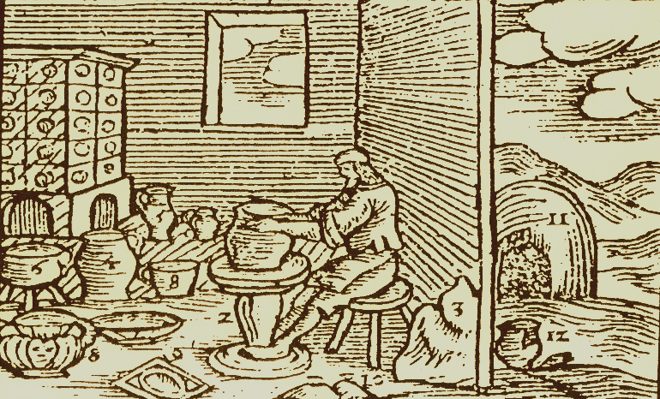
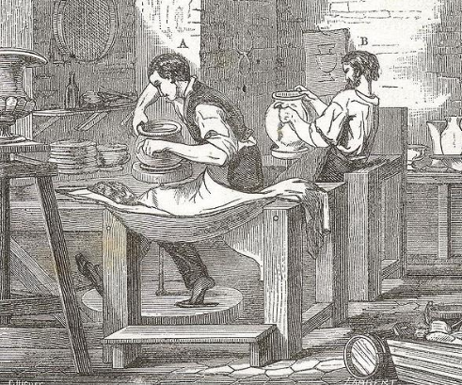
Hrnčířská výroba
Dílny – kvůli bezpečnosti na okrajích měst za hradbami na předměstích
Hliníky – jámy s doklady exploatace hrnčířské hlíny (zpracování tuhy)
Mohelnice – odkryty 2 hliníky mimo osídlený areál
– na dně jednoho z hliníků 8 pecí o průměru 100 a 150 cm
– hlína se smísila s pískem, tuhou, slídou
– v 16. stol. hrnčíři museli za hlínu platit
Hrnčířský kruh – hlavní nástroj v dílně: lidově špruslák (od 13. st.)
Struna – drát nebo provázek k oddělení výrobku (13.-14. stol.: podsýpka)
Hrnčířské čepele – nástroje k tvarování okrajů nádob
Poleva – od 12/13. stol.: hnědá, od 16. stol. Zelená
Výzdoba – rytá, plastická, rádélko, hřeben, malování, glazura
Značky – na dně nádoby – vtlačované na okrajích – z Rakouska
Pece – 2 typy: a) vertikální s topeništěm pod roštem (nádoby nad roštem)
b) horizontální s topeništěm před roštem – dvouprostorové

Slide 19
Sezimovo Ústí
Levobřežní předměstí
Poloha: řemeslnické předměstí mezi svahem a Lužnicí,
od jihu Pracovský potok
20 usedlostí (16 zkoumáno archeologicky)
Vodní systém: S – J: umělé koryto potoka vedené středem
Z svah: soustava vodních nádrží a kanál
kolem severního kanálu 6 usedlostí
Parcely – šířka: 18 a 30 m (60–90 stop)
– délka: podle vzdálenosti od svahu nebo břehu řeky
Řemesla – 2 cihelny, sladovna, 5 hrnčíren, kovárna, řeznictví,
pekařství, koželužství
Řemeslnické předměstí
kolem r. 1420:

Slide 20

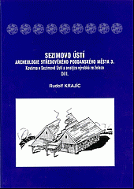
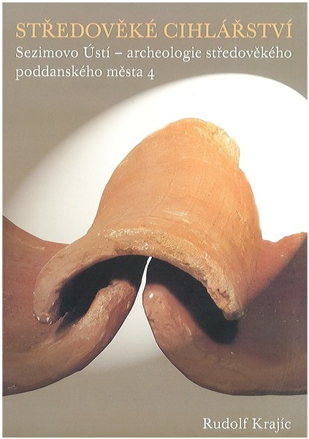
KRAJÍC, R. – RICHTER, M.:
– nedat.: Sezimovo Ústí – archeologie středověkého poddanského města I.
Topografie a dějiny bádání. Rukopis.
– 2001: Sezimovo Ústí. Archeologie středověkého poddanského města 2.
Levobřežní předměstí – archeologický výzkum 1962–1988. Praha.
KRAJÍC, R.:
– 2003: Sezimovo Ústí. Archeologie středověkého poddanského města 3.
Kovárna v Sezimově Ústí a analýza výrobků ze železa. Díl I–II.
Praha–Sezimovo Ústí–Tábor.
– 2008: Středověké cihlářství. Sezimovo Ústí – archeologie středověkého poddanského města 4.
Praha – Sezimovo Ústí – Tábor.

Slide 21
Usedlost VIII

Slide 22
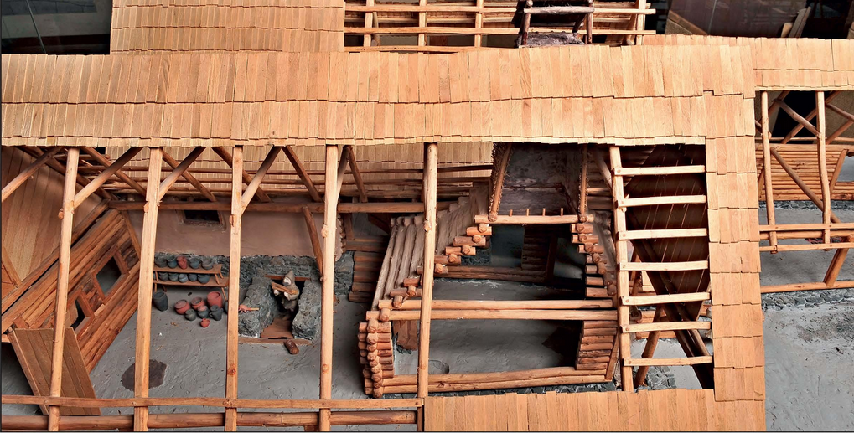
Model hrnčířské usedlosti XIII.

Slide 23
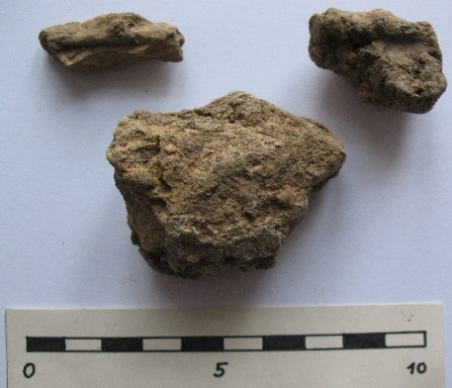
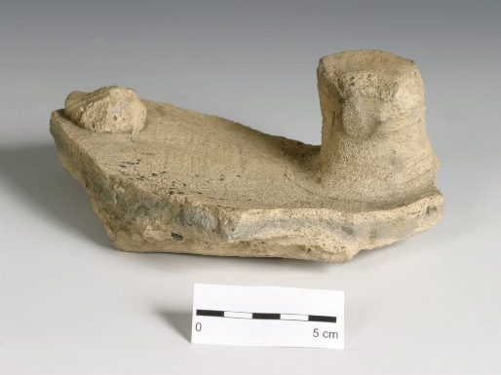
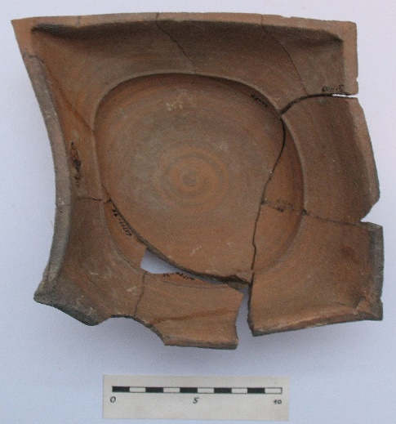
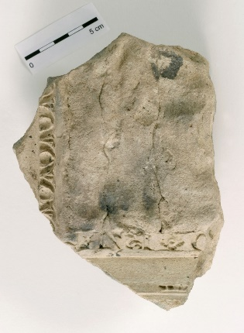
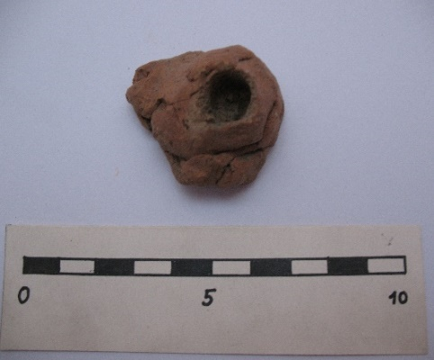
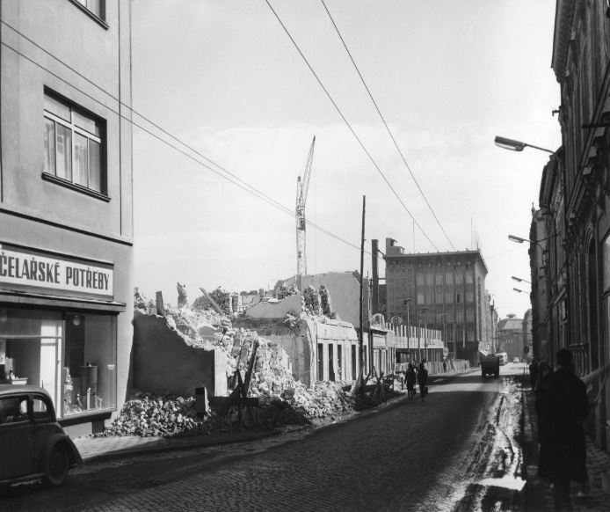
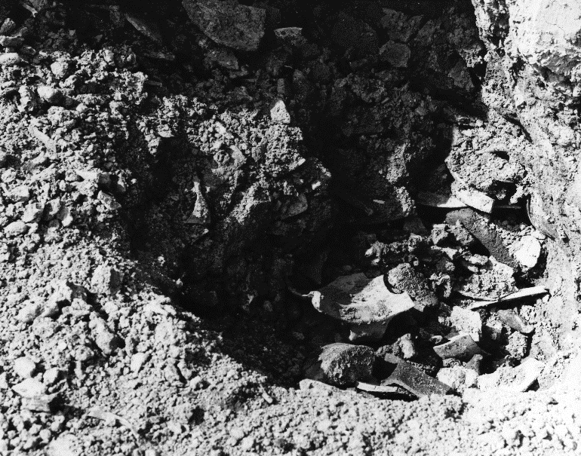
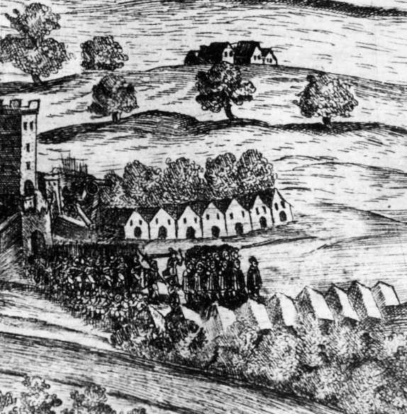
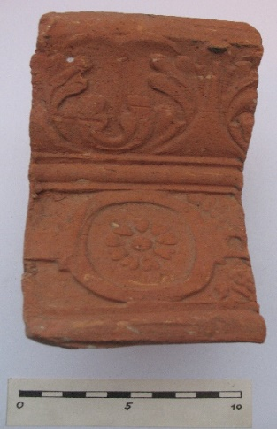
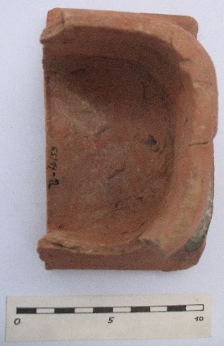
Kamnářská výroba
Při kopání základů obvodové zdi domu v Opavě – Krnovské ulici č. 4 byla dělníky v jámě č. 1 nalezena negativní keramická forma na profilované rámování čelní stěny kachle s letopočtem 1571.
Při následném záchranném výzkumu ve dnech 16. – 22. 9. 1965 byly na ploše staveniště zjištěny další zahloubené objekty ze 13. – 14. stol.
Zlomky nevypálených nádob
Forma na výrobu
kachelových lišt
Defektní nádobkový kachel
Vypálený žmolec hlíny
kachle bez stop použití

Slide 24
Krajíc, R., 2003: Sezimovo Ústí. Archeologie středověkého poddanského města 3.
Kovárna v Sezimově Ústí a analýza výrobků ze železa. Díl II. Praha – Sezimovo Ústí – Tábor.

Slide 25
Kovárna
1985 – Rudolf Krajíc: výzkum + monografie
– typologie želez: 8 základních skupin (A – H s variantami + nezařazené předměty; 18 000 ks. i z Ústí)
Kovárna – usedlost č. VI.: dvoutraktový kamenný dům: obytná část, kovárna s výhní, provozně-hospodářská část
– největší místnost v domě (7 x 5 x 6 x 7 m) s výhní v rohu
– ústí pece (140x140 cm) vyzděno z cihel, dno vyloženo kmeny a vymazáno hlínou
– před pecí kruhová jáma se špalkem a kovadlinkou (kolem štět)
Kovář – provozoval práce kovářské, podkovářské, zámečnické
– doklady činnosti: nástroje, dyzny, strusky (700 kg), slitky, tyčovina, pásovina, 600 kg odpadu
Inventář – keramika (poháry, trojnožky, džbány, mísy, kahany)
– depot: 19 ks. pražských stříbrných grošů Václava IV. (pod podlahou)
– doklady kovářské činnosti: pracovní nástroje, zbytky železa, dyzny, struska, slitky želez, tyčovina a pásovina

Slide 26
Cihlářství
Vznik – 13. stol.: souvisí s rozvojem cihlové architektury: cihly (lat. lateres) byly doplňkovým stavebním materiálem
– 14. stol.: zprávy o majitelích a provozovatelích cihelen a vápenek
Vápeníci – pálení a hašení vápna: nejstarší vápenická pec: 2005–6 na náměstí Republiky v Praze (stavba: 6,5x6,5 m)
komplex pecí u hradu v Obřanech
Cihláři – výroba stavebního materiálu: krycí (střešní krytina: prejzy a háky)
zdicí (cihly, dlaždice)
– cihlárny: Sezinovo Ústí – před 1420: levobřežní předměstí (1962 – 1988: M. Richter, M. Drda, R. Krajíc)
Tábor – Pražské předměstí: Sídliště nad Lužnicí (před 1420; 1980: R. Krajíc)
Milevsko – dílna stavební huti kláštera (13. stol.; M. Drda 1983)
Brno – Na Leči (Žerotínovo náměstí): 2. pol. 14./15. stol. až 30. léta 16. stol.: na sev. okraji města
– Královo Pole (Božetěchova ul.): cihlářská pec
– Husova ulice: cihlářská pec
Kutná Hora – jezuitské koleje; Mohelnice aj.

Slide 27
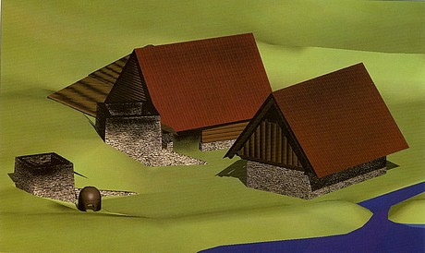
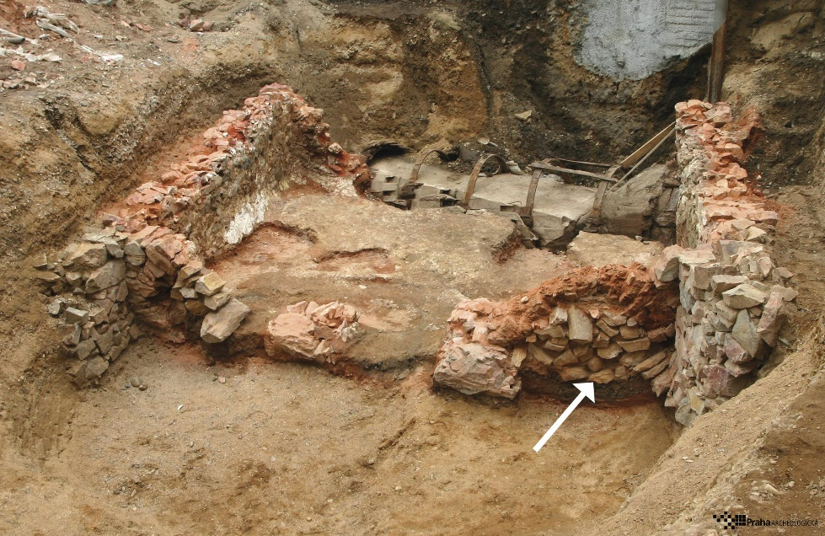
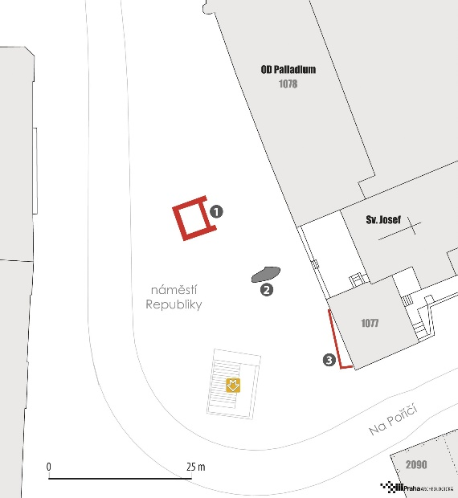
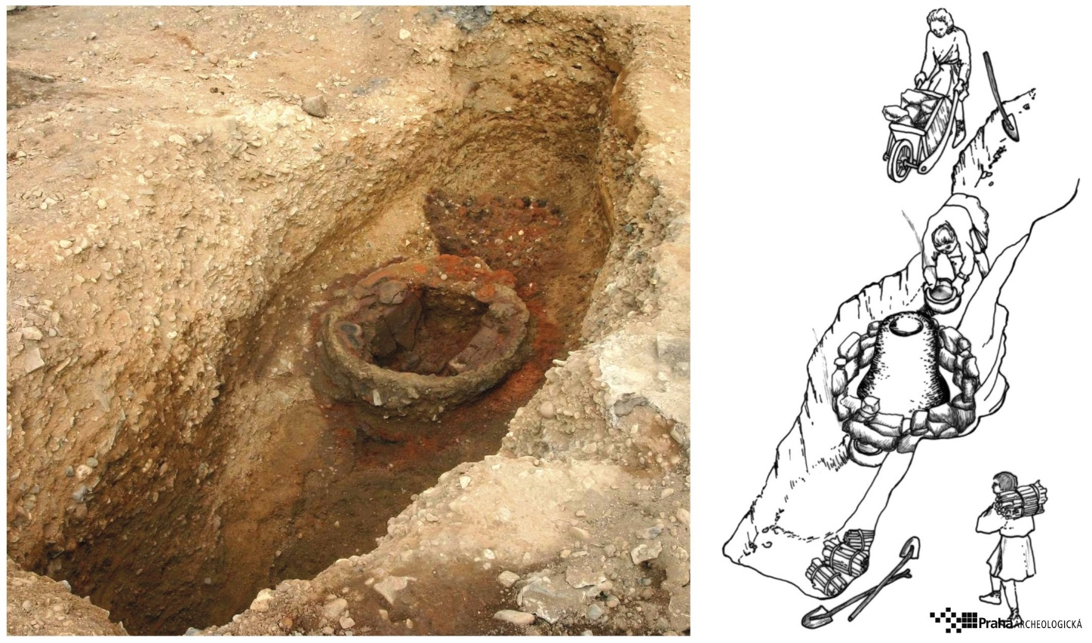
Sezimovo ústí
Praha – nám. Republiky
Rekonstrukce
Středověká vápenka se vsázkou vápenců.
Relikty cihlárny (Usedlost II.).
Vepředu pozůstatky domu, vzadu torza dvou pecí.
Jáma na odlévání zvonů

Slide 28
Textilní výroba
Raný středověk – převažovala podomácká individuální výroba, která byla doménou žen
– přeslen: atribut žen (měly za povinnost, aby každý člen rodiny měl řádný oděv)
13. stol. – rozvinutá specializovaná výroba (oddělení od podomácké výroby)
– činnosti spojené s výrobou tkanin probíhaly po celý rok
Zpracování – získávání příze (jedna přadlena utkala za 1 hod. 60 až 100 m nitě )
– tkaní látek (20 m š., 100 cm dlouhý pruh látky: 20 hodin)
– výroba oděvů (ve vrcholném středověku řemeslně organizována)
Rozdělení textilních řemesel – plátenická: výroba lněných (konopných) látek
střediska: Jihlava (výroba pro vzálené trny)
podhorské oblasti, Slezsko (Vratislav)
– soukenická: výroba vlněných látek: 1 den tkaní na stavu: 170 – 200 cm sukna
severní Morava: valašská kolonizace – pěstování ovcí na vlnu
střediska: Frýdek, Příbor, Nový Jičín

Slide 29
Archeologické prameny – 2 skupiny nálezů:
  zbytky textilií (otisky na kovech nebo keramice)
  živočišná vlákna – odolné proti kyselinám (vlna a hedvábí)
  – dobře se uchovávají v zásaditém prostředí, kysličníky kovů je konzervují
c) předměty a nástroje používané při výrobě (vzácné - dřevo)
Textilní materiály:
1. Rostlinné povahy – konopí seté, vlákno má šedou barvu (Březno u Loun)
– kopřiva dvoudomá (bílá vlákna, která se dobře barví)
– len setý (světle plavá barva)
2. Živočišné povahy – hedvábí (od 9. stol. Import: výměšek housenky bource morušového; surové bílé a žluté)
– mohér (nálezy ze Starého Města)
– vlna (sbírána rukama, vyčesávána, stříhána: rouno)
– žíně (k výrobě tkanic: nález z Plzně, 15. stol.)

Slide 30
Potravinářská řemesla
Řezníci – nejpočetnější a nejprestižnější (v průvodech jako první, znak dvouocasý lev držící v tlapách sekeru)
– maso prodávali v masných krámech
– další specializovaná řemesla: sádelníci, lojovníci, drobníci a drštkaři
Mlynáři – zpracování obilovin: mletí na krupky, krupici a mouku
– symboly: palečné kolo (mlýnský kámen nebo kružidlo)
Pekaři – výrobky pečené z obilovin prodávali v chlebových krámech
– většinou tvořili cech s perníkáři (caletníci) a preclíkáři (preclík či houska jako symbol cechu
– specializovaná řemesla: mazanečníci, koláčníci, oplatečníci a kobližníci
Pivovarníci – výroba sladu a piva od 11. stol.: v klášterech, od 13. stol. ve městech, od 16. stol. ve šlechtické režii
Zpracování přírodních produktů a druhotných surovin z výroby – mydláři, svíčkaři a voskaři.

Slide 31
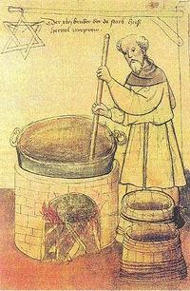
1088 – Vratislav II. přiznal kostelu na Vyšehradě desátek chmele na vaření piva (3 sládci (lat. cerevisiarii)
1031 – povolení Soběslava I. pro Vyšehradskou kapitulu
13. a 14. stol. – právo várečné a mílové (zákaz výroby v okruhu 1 míle)
1330: výroba sladu podmíněna vlastnictvím domu:
cech: kontroloval kvalitu a určoval kolik piva smí vyrobit jeden dům (ze sladu)
14. a 15. stol. – majitelé právovárečných domů začali vařit pivo ve společném pivovaru:
právovarečníci: měli vybavení (sladovna, sklep k vykvašení piva a měděná pánvička)
nákladníci: měli právo sladovat a vařit pivo v pivovaru sousedově
1348 – Praha: 287 sladovníků a 36 pivovarníků (1407: cech)
1352 – Brno: první sladovnický cech
1517 – svatováclavská smlouva: právo vařit pivo mohli měšťané, šlechta i rytíři
16. stol. – české země: cca 3 tis. pivovarů (městských, klášterních a šlechtických)
Druhy piva – bílé: pšenice (husté, nesladké, nehořké); černé: ječmen
Hlavní suroviny – chmel: od 10. stol., pěstován v okolí Přelouče, Chotěšovic a Litomyšle
– slad – pšenice (bílé pivo) a ječmen (černé pivo: ve sladovně
Postup – 1. výroba sladu: máčení, klíčení, sušení, drcení
– 2. vaření: v kádi (varna): slad s vodou a pak s chmelem, po ochlazení přidány kvasnice
– 3. kvačení: po zkvašení stáčení do sudů, ve sklepě dokvašování a zrání
Vaření piva, 1425

Slide 32
Sladovna v Sezimově Ústí
Slad – základní surovina pro výrobu piva
– Usedlost III: dům sladovníka (d. 23 m)
Výroba sladu:
1. Humno – namáčení pšenice nebo ječmene v dřevěných kádích,
kam se přiváděna voda ze studny
2. Valečka – klíčírna (převedení škrobu na cukr)
3. Hvozd – sušárna: síta z lískového dřeva nebo dřevěné rošty
pec s topeništěm a teplovzdušnými kanály
4. Špýchar – drcení (šrotování): odvoz do mlýna k semletí
Výzkumy – Praha: Nové Město (čp. 61/II; 1972). nám. Republiky (2003–6)
– Jenišův Újezd (2000), hrad Rábí (2010), Mstěnice (sušárna 1960)
– novověké: Nymburk-U pošty (1996), Praha-Letenská/josefská)
Rekonstrukce sladovny ze Sezimova Ústí:
S – studna, T – trativod, H – hospodářská stavba,
O – obytný dům; šipky označují výrobní postup
(Krajíc, R. 1989: Středověká sladovna v Sezimově Ústí, PA 80, 1989, 159–187).

Slide 33
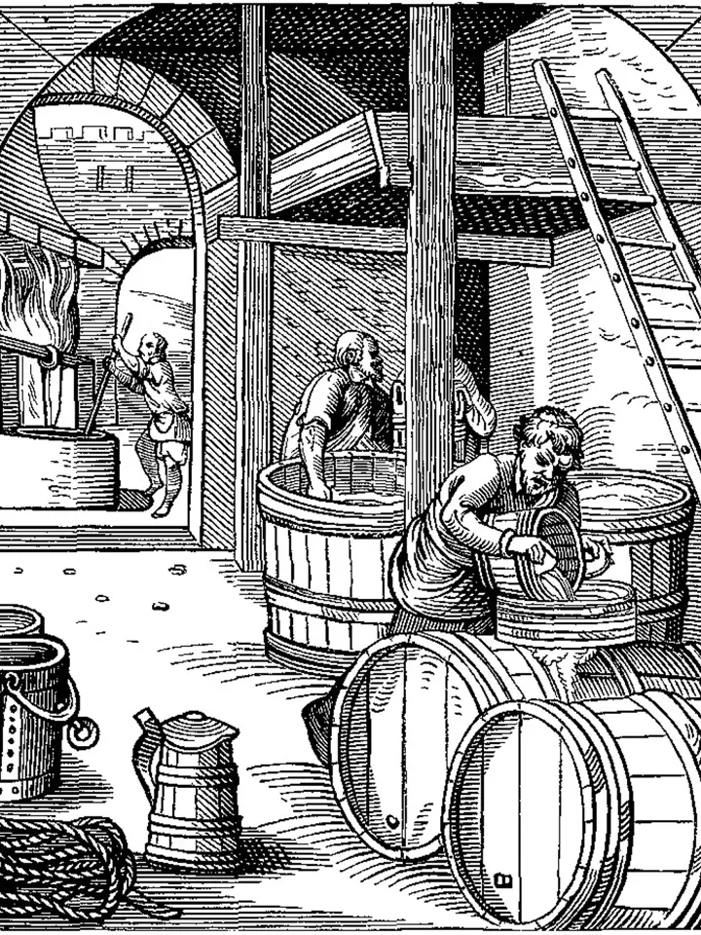
Brno-Královo Pole: relikt pivovarské pece klášterního
pivovaru zkoumán brněnskou Archaiou v roce 2006.
Pivovar v 16. stol.
Holub, P – Starec, M., 2019: Archeologické stopy pivovarských technologií, AT 30, 75–83.

Slide 34
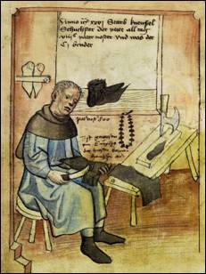
Kožedělná řemesla
Koželuzi a ševci – řemesla zpracovávající surovou i vyčiněnou kůži.
Specializovaná řemesla – jircháři, zamišníci, vetešníci, kožišníci, barvíři, přištipkáři,
podeševkraječi, tobolečníci, sedláři, pochváři,
řemenáři, pouzdraři, vačkáři, měšečníci, rukavičníci,
klouboučníci, toulaři, pasíři, kosťaři
Dílna – signalizuje větší množství koženého odpadu a pracovní nástroje
– kožešníci, ševci, rukavičkáři, kloboučníci, pasíři, tobolečníci
Brno – 43 % všech řemesel ve městě
Znojmo – 26 % (14.st)
Obuvníci – nálezy podrážek, ševcovských kopyt (jímky)
Praha, Jihlava, Hradec Králové, Olomouc – dílna ševce s šídly (sv. Mořic)
Opava – odpad z jímky svědčí o blízkém pracovišti ševce

Slide 35
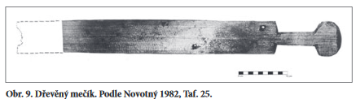
Dřevozpracující řemesla
Tesaři, truhláři, bednáři, bečváři, koláři:
1. Vybavení domácnosti – kuchyňské a stolní nádobí: dýhové misky (12 stol.: záp. E + P, 13. stol.: u nás)
džbány, poháry, pokličky, lžíce (soustruh – od 9. stol.)
– provozní vybavení domácnosti (dílny): vědro, koště, lopatka
– nábytek: kolébka (Čáslav), židle, stoličky, truhly,
2. Hry a volný čas – dřevěný mečík (Čáslav: 2. pol. 13. stol., Brno: 14.- poč. 15. stol.), hra v koule (Brno)
3. Řemeslná a podomácká výroba (nástroje a nářadí): ševcovské kopyto, cívky, násady
4. Zbraně: dřevěné rukojeti dýk, rukojeti seker, ratiště kopí a šípů
5. Stavební součásti: střešní krytina (šindel), vodovodní potrubí (Jihlava: 14. stol.)
6. Ostatní: kolíky, tyčinky, vřetena aj.

Slide 36
Kovodělná odvětví
2. pol. 13 a 14. stol. – zavedeny hamry: produkovaly ploché „šíny“ a svazky tyčí na váhu
Kováři – „na bílém díle“: zhotovovali nářadí: sekery, motyky, kladiva aj.
– „na černém díle“: kovali koně, okovávali vozy
Univerzální kovář – ovládal techniku sváření, vykovávání plechu, vytahování drátu protahovačkou
Specializovaný kovář – ovládal rytí, tepání, vykládání drahými kovy
Specializace – ve větších městech: pilaři, lopatáři, dráteníci, hřebířníci, jehelníci aj.
zámečníci a nožíři
zbrojaři: mečíři, brníři, helméři, platnéři (cech 1328 na Starém Městě pražském)
puškaři (slévačství)
Zámečníci – kování otáčecí a posuvné: závěsy a čepy
– kování uzavírací: zámky (visací válečkové a dveřní závorkové s pružinami a klíčem) a závory
– kování zabezpečovací: zástrčky, mříže

Slide 37
Cechy v Brně
Hrnčířské pece v Brně:
1. Kapucínské nám.
2. Veselá ul.
Mendlovo nám
(Indikační skica, 1825)
1345/7 – hrnčíři (první zmínky)
1346 – kožešníci
1347 – řezníci
1356 – ševci
1352 a 1356 – potvrzen výčep vína
1361 – nožíři
1364 – pekaři
1367 – zlatníci
Ostatní řemesla – cihláři, sklenáři
Drobná řemesla – provazníci, svíčníci, lojovníci,
voskaři, pergameníci, kostkaři,
později výrobci karet
Tzv. výtvarná (umělecká) – iluminátoři, malíři
od 70. let 14. stol. – tzv. přímus (povinné členství v cechu)
Radnice – pol. 13. stol.: Radnická ul.
mezi Zelným trhem a nám. Svobody .
2
3
1

Slide 38
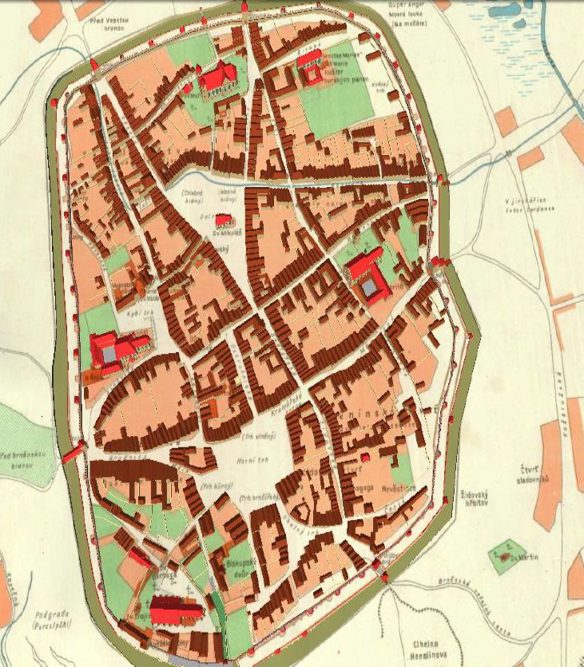
Brno
14. stol. – vnitřní město: 4 čtvrtě (brány):
I. Brněnská, II. Veselská, III. Běhounská, IV. Měnínská
+ Židovská (1268–1454)
– 4 předměstí: I. před Židovskou – Sladovnická čtvrť
II. před Měnínskou – Jirchářská čtvrť
III. severně druhého – „Na palouku“
IV. před Běhounskou branou
Hlavní tržiště – Horní trh (Zelný): Z: hrnčířský
S: kurný a senný
chlebné lavice, masné krámy
Specializované trhy – Uhelný: Kapucínské nám.
– Rybný: Dominikánské nám.
– Koňský: mezi Mozartovou a Sukovou ul.
Ramhof – na Beethovenově ul.: odvozen od soukenických rámů
Názvy ulic – Ostružnická, Zámečnická, Soustružnická, Sedlářská,
Kobližná, Kramářská a Ševcovská
Běhounská čtvrt
Dolní trh
Veselá čtvrt
Rybí trh
Měnínská čtvrt
Horní trh
Židovská čtvrt
Brněnská čtvrt

